Slide 1
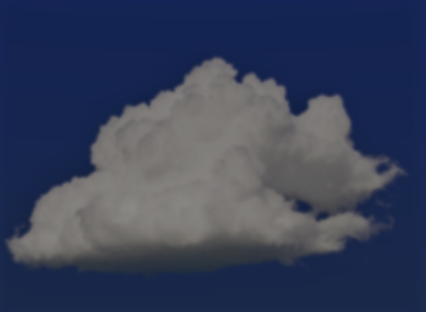
Рендеринг атмосферных облаков с помощью нейронных сетей
Автор: Панин Михаил, ИТМО
Научный руководитель: Ковалев А.С., доцент., ИТМО Научный консультант: Николенко С.И., кандидат ф.м.н, зав. Лаб. ИИ, ПОМИ

Slide 2
Облака долго рендерить
Свет переотражается тысячи раз
В хаотическом порядке
Практически не поглощается
И нам нужно это просимулировать
Notes:
When a light ray enters the cloud, it then bounces thousands of times off the tiny droplets of which the cloud consists. It basically does so in a non-deterministic manner. And the simplest solution to rendering the clouds was actually to simulate that using Monte-Carlo style Path Tracing.

Slide 3
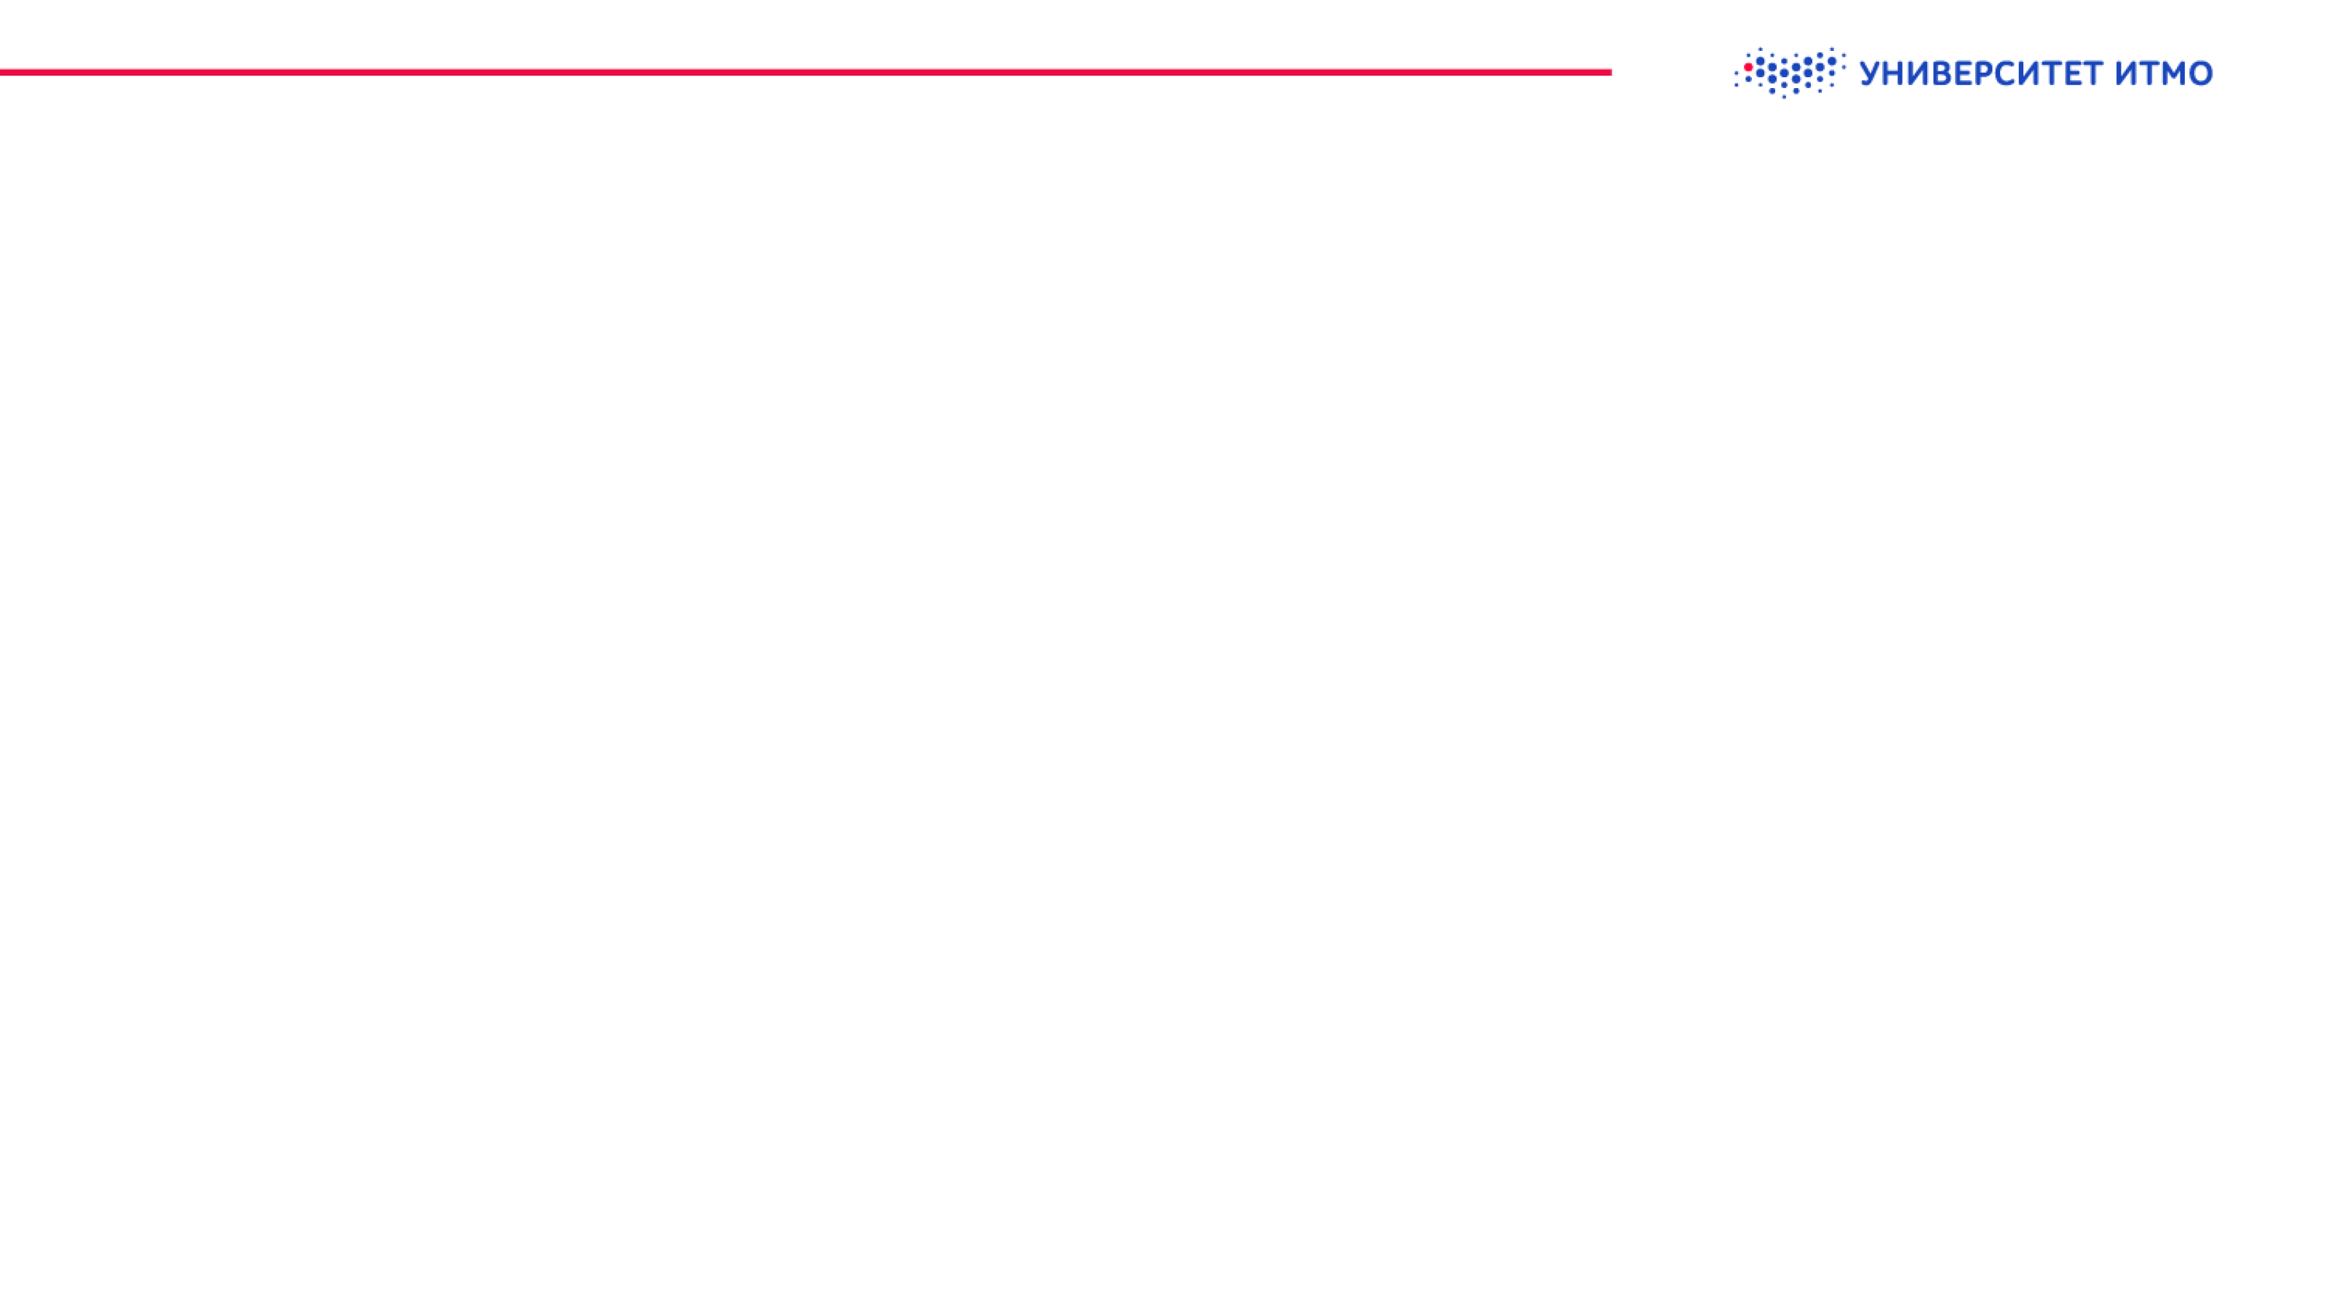
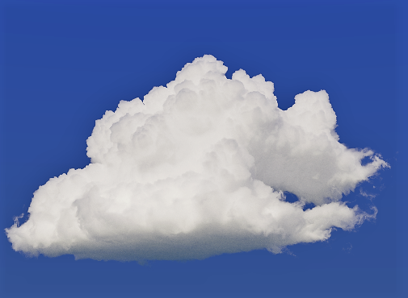
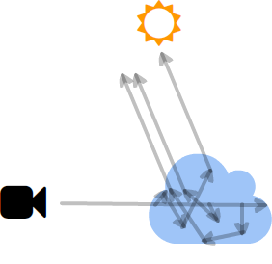
Традиционный подход (path-tracing)
Рендерим облако, честно симулируя отражения лучей.
Плюсы:
Физически корректный результат
Любая степень точности
Минусы:
Более 24 часов на рендеринг одного изображения
Notes:
So path tracing process is the following:
We shoot a ray from every pixel of the screen. We simulate it’s propagation through the scene. We do so many times, averaging the results from all the runs.
Pros of that approach: we can get as close as we want to a photorealistic result. *click*
Cons: It takes over 24h to render one fullHD image of a cloud.

Slide 4
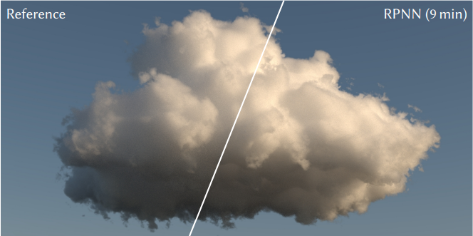
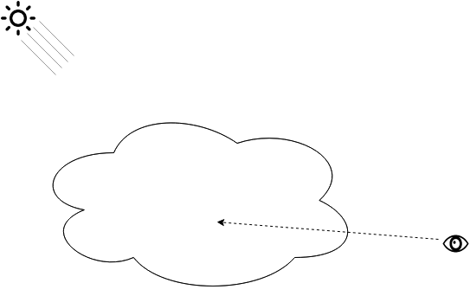
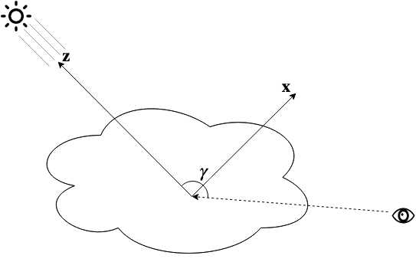
Современный подход (Disney)
Аппроксимируем освещение с помощью нейронной сети
Плюсы:
Рендеринг за несколько минут
Можно натренировать для различного визуала
Минусы:
Есть крайние случаи
Всё еще достаточно медленно
Notes:
In 2017 Disney has released a new solution to this old problem.
What if we shoot the ray only once from every pixel of the camera? And when the ray hits the cloud, we ask a Neural Network to give us the answer: how much light should go from this point in the direction of camera.
The input of the neural network consists of: view direction; sun direction and *click* a cloud’s density descriptor, which somehow represents the density of the cloud around the given point.
The result can be calculated in a matter of minutes. And it is indistinguishable for a human eye from the ground truth. And the neural network can be trained to mimc non-realistic clouds.
Let’s dive into Disney’s solution to find the bottlenecks.

Slide 5
Дескриптор
Notes:
The hierarchical density descriptor contains of multiple layers of stencil grids.
Each stencil consists of density values sampled from a 5x5x10 grid build around the hit point. The size of this grid exponentially increases with the layer id.
The grid is pointing with the z axis at the sun and with y axis is perpendicular both to the sun direction and the view direction.
There are 10 layers in the descriptor.

Slide 6
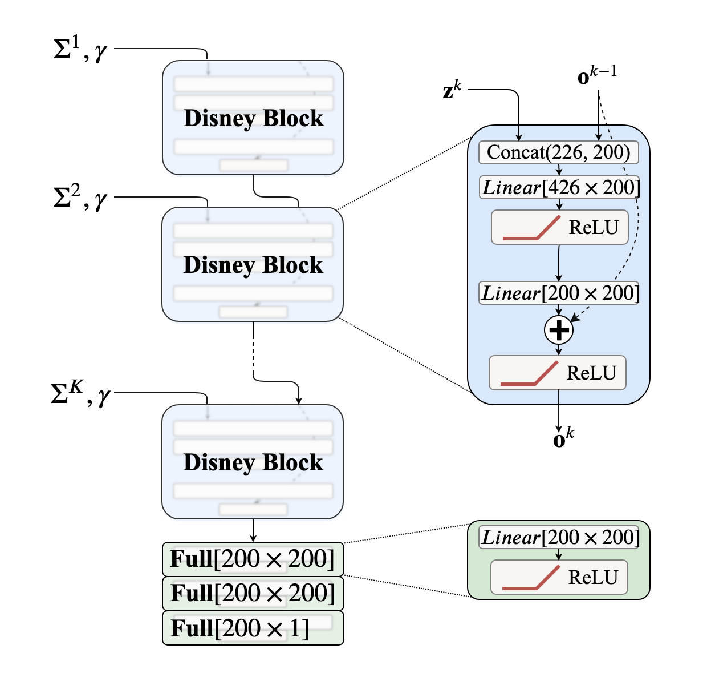
Нейроная сеть
Подаем дескриптор послойно
Три полносвязных слоя в конце
Notes:
The neural network consists of 10 descriptor processing blocks. The descriptor’s layers are fed in the network progressively, one per block.
And in the end there are three fully connected layers.

Slide 7
Цели
Сделать рендеринг быстрее чем у Disney
Не потеряв в качестве
Notes:
The artists are craving for the iteration speed. Disney’s solution allowed CG clouds in movies to make a huge leap forward solely by improving the iteration speed from 24h to 10 minutes.
Imagine what it would feel like to be able to not only get a still image once in 10 minutes, but to be able to look at the cloud from all directions with virtually zero latency.
Or, better yet, to see the same photorealistic clouds in a real-time computer game.

Slide 8
Задачи
Реализовать Monte-Carlo path-tracer (сравнение, источник данных)
Собрать датасет облаков
Сгенерировать датасет дескрипторов и освещенностей
Обучить Диснеевскую модель
Найти более быструю модель и обучить её
Реализовать рендеринг с помощью нейронных сетей на GPU
Сравнить изображения и производительность

Slide 9
Новый подход (запекание выходов)
Что если бы мы могли предпосчитать выходы первых K слоев сети?
Проблемы:
Переменный угол ϒ
Переменное направление взгляда
Переменное направление солнца
Потребление оперативной памяти
Notes:
So this is what I would like to do:
Precompute the output of the first part of the neural network for each point of the cloud
In runtime only compute the remaining layers.
The problems are:
Variable angle between the sun and the view direction.
Variable view direction and sun direction. Remember: different descriptors should be passed depending on those directions.
And even if the previous problems didn’t exist: the output of the last block consists of 200 floats. Storing that much data for every voxel of the cloud would require hundreds of gigabytes of GPU memory.

Slide 10
Новый подход (запекание выходов)
Зафиксируем направление света
Разобьём облако на решетку
Для каждой ячейки посчитаем дескриптор
Notes:
So this is what I would like to do:
Precompute the output of the first part of the neural network for each point of the cloud
In runtime only compute the remaining layers.
The problems are:
Variable angle between the sun and the view direction.
Variable view direction and sun direction. Remember: different descriptors should be passed depending on those directions.
And even if the previous problems didn’t exist: the output of the last block consists of 200 floats. Storing that much data for every voxel of the cloud would require hundreds of gigabytes of GPU memory.

Slide 11
Новый подход (запекание выходов)
Посчитаем первые N слоев
И запишем их выход в ячейку (200 байт)
Назовем это световой зонд
Notes:
Let’s precompute only the first N blocks and for a sparser grid than the original voxel structure of the cloud. The output of those layers represent a low frequency low detail information about light propagation.
And we’ll use the remaining blocks to refine the answer.
We have to freeze the sun direction, which is a common approach in light pre-backing in CG.
This leaves us with the view direction problem. We can only use it in the last layers, which are computed in runtime. So let’s use a slightly different descriptor in the pre-backed layers: instead of using the view direction, for orientation of the grid, we’ll just use an arbitrary direction.

Slide 12
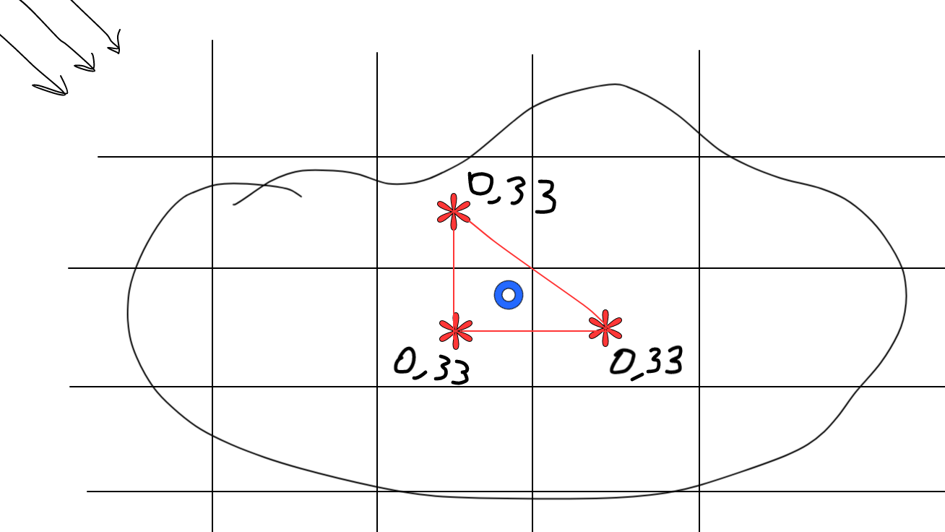
Новый подход (рендеринг запеченых данных)
Запускаем луч в облако
Находим ближайшие 4 световых зонда
Интерполируем (барицентрически)
Подаем на вход в сетку рендеринга
Вместе с небольшим локальным дескриптором
Notes:
Let’s precompute only the first N blocks and for a sparser grid than the original voxel structure of the cloud. The output of those layers represent a low frequency low detail information about light propagation.
And we’ll use the remaining blocks to refine the answer.
We have to freeze the sun direction, which is a common approach in light pre-backing in CG.
This leaves us with the view direction problem. We can only use it in the last layers, which are computed in runtime. So let’s use a slightly different descriptor in the pre-backed layers: instead of using the view direction, for orientation of the grid, we’ll just use an arbitrary direction.

Slide 13
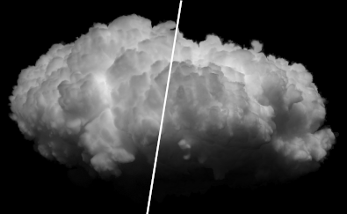
Результаты
2.5x прирост в производительности
При том же качестве картинки
Время запекания равно времени рендеринга одного кадра
PT
BNN
Notes:
I am currently in process of implementing the NN renderer with new architecture.
And I expect to see an improved performance with the same image quality.

Slide 14
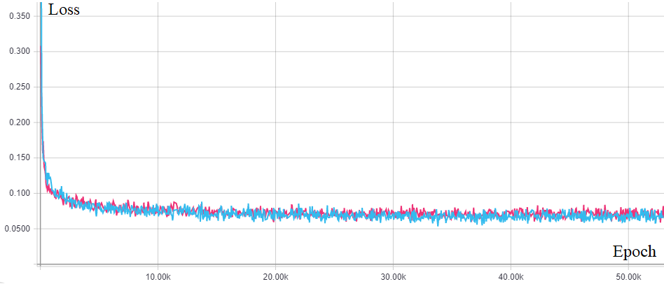
Функция потерь

Slide 15
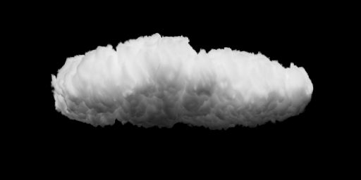

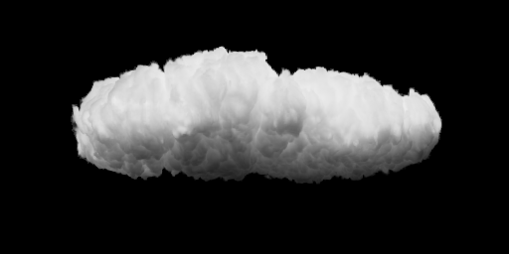
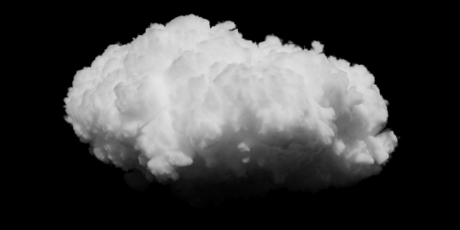
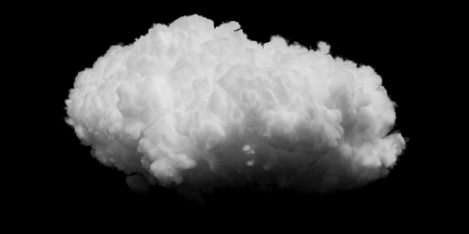

Сравнение облаков
Path Tracing Дисней Запеченное освещение

Slide 16
Среднеквадратичное отклонение яркости
 | Дисней | Запеченное
Плоское облако | 2.23E-03 | 6.95E-04
Круглое облако | 1.90E-03 | 1.01E-03
Гладкое облако | 3.69E-03 | 1.73E-03
"Моана" | 1.70E-03 | 2.56E-03

Slide 17
Производительность и потребление памяти
 | Дисней | Запеченное
Рендеринг 1024x768 | 990 мс | 380мс
Запекание (при повороте солнца) | 0 | 850мс
Потребление памяти | 1.5 ГБ | 1.65ГБ

Slide 18
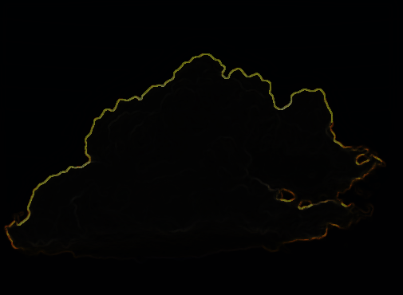
Что дальше?
Ещё быстрее!
Запекаем только на поверхности
Используем растеризацию вместо рейтрейсинга
Вероятно получится добраться до 30 кадров в секунду

Slide 19
Спасибо за внимание!
Вопросы?
Особые благодарности:
Сергей Николенко
Антон Ковалев
Октай Татанов
Алиса Панина

Slide 20
Бонусные слайды

Slide 21

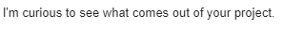
Неужели Disney этого не сделали?
Реакция автора на мою идею:

Slide 22
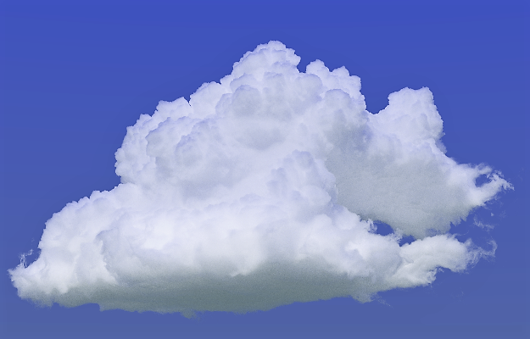
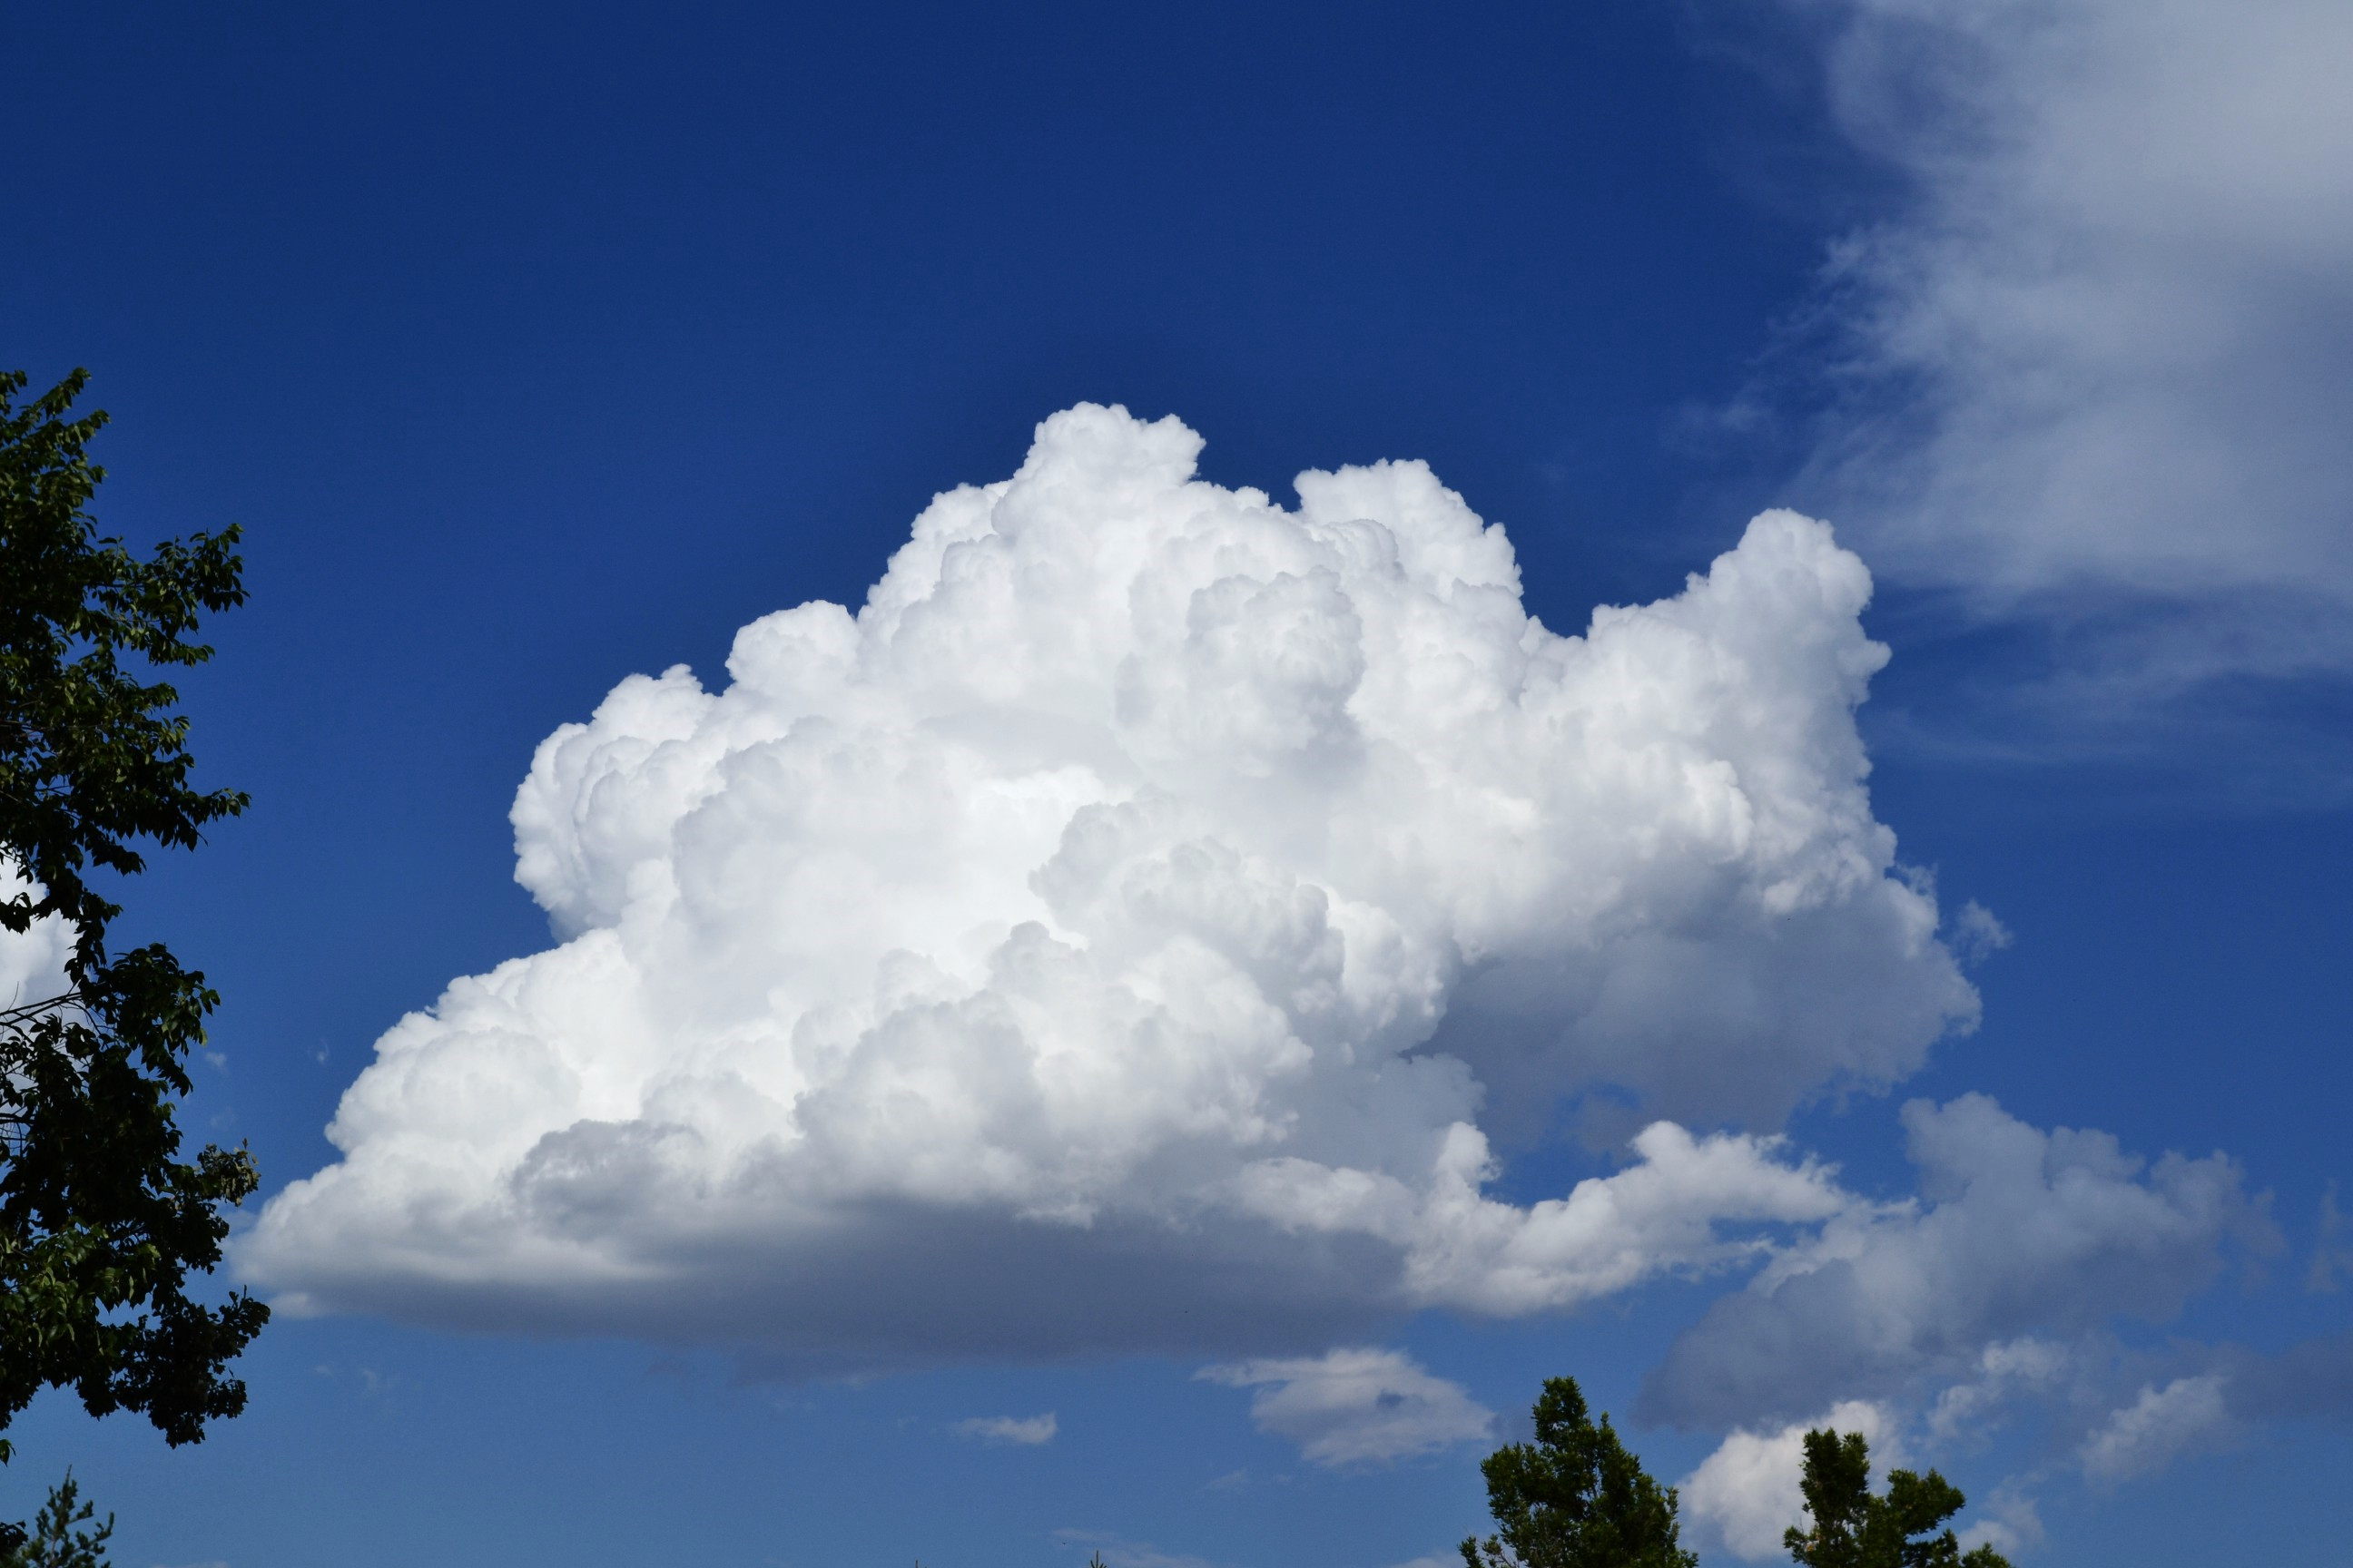
А облака точно фотореалистичные?
Определение фотореалистичности сложно дать точно. Но:
Path Tracing физически корректен
Показанный метод воспроизводит результаты path tracing
А еще:

Slide 23

А можно один раз отрендерить для всех фильмов? (1)

Slide 24
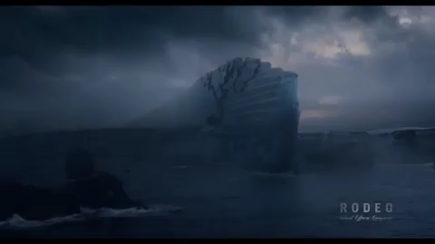
А можно один раз запечь для всех фильмов? (2)

Slide 25
А можно один раз запечь для всех фильмов? (3)
Antoine Bouthors:
On the aspect of the shape: “Each cloud is different, made up of an unpredictable, uneven mass
of crags and eddies which reflect the light in different strength”. This underlines chaotic and
fractal nature of cloud shapes.

